Slide 1
《其他类药物-五倍子》
《天然药物学》
药学系 中药教研室 彭孝鹏老师

Slide 2
五倍子
01
药材来源
目录
02
采制
CONTENT
03
性状鉴别
04
成分与质量
05
功效

Slide 3
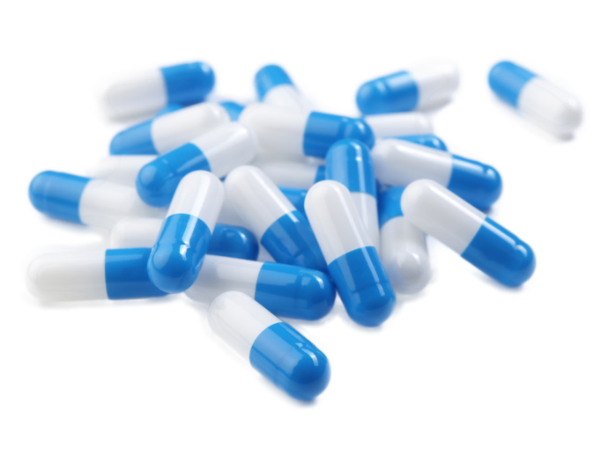
药材来源
01

Slide 4
药材来源
五倍子
[来源] 为漆树科植物盐肤木、青麸杨和红麸杨等树上寄生在叶上后形成的虫瘿。

Slide 5
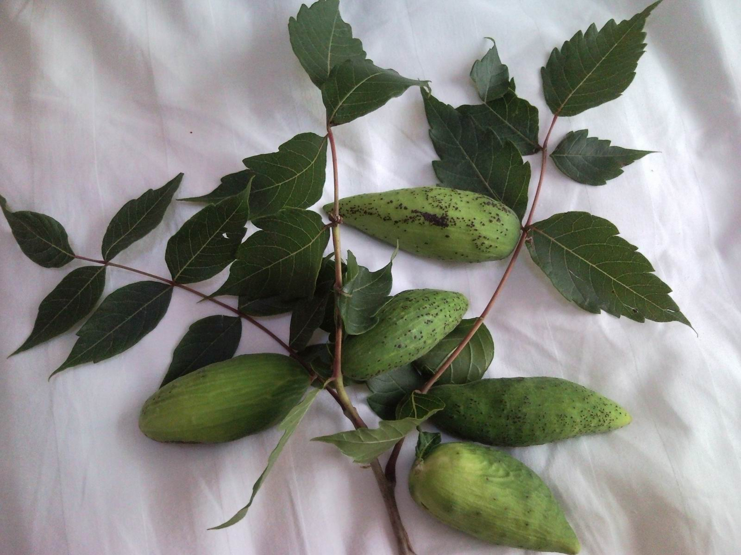
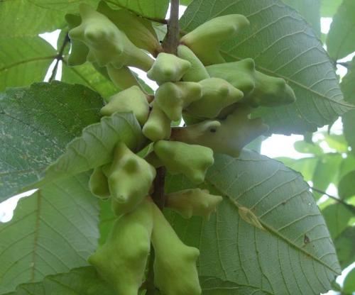

Slide 6
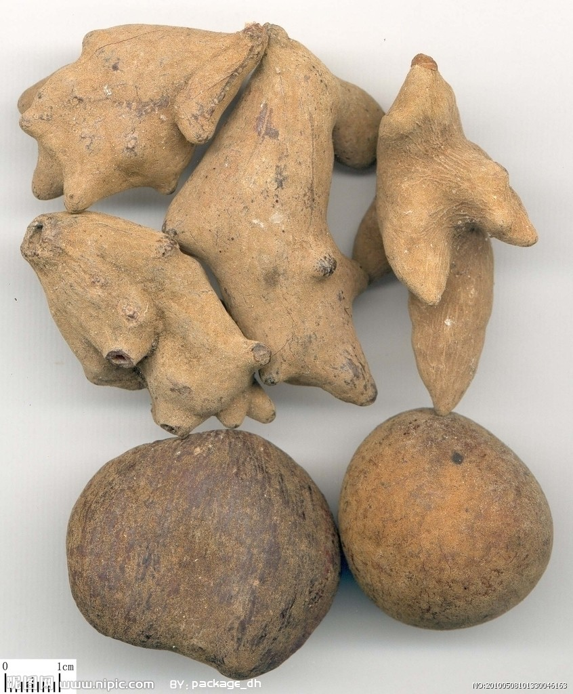

Slide 7
采制
02

Slide 9
性状鉴别
03

Slide 10
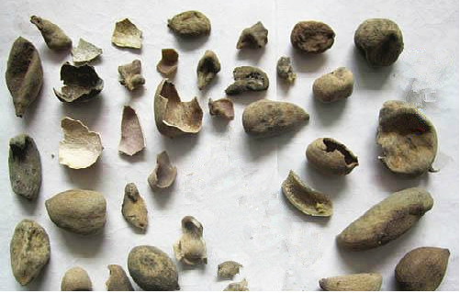

Slide 12
成分与质量
04

Slide 14
功效
05

Slide 15
功 效
敛肺降火
涩肠止泻
敛汗、止血
收湿敛疮

Slide 16
《其他类药材-五倍子》
《天然药物学》

